Slide 1
问题1：二阶魔方置换群有多少元素？（二阶魔方有多少状态）
问题2：如何判断二阶魔方的一个状态是否可以由初始状态经由正常转动抵达？
Open problem: n阶魔方有多少种状态？（用n表示）

Slide 2
二阶魔方置换群
简单的表示：6个面，6种转动，由六个元素生成的群 <R,U,L,F,D,B>
置换群中的每个元素可以表示成这些基本元素的积。
说明：为了方便，我们这里不对在空间翻转上互相可达的置换视为不同元素。比如RR和LL是不同的。（如果要定义一个空间翻转可达的等价类的话，可以证明每一个等价类只有4*6=24个元素）
进一步的，其实可以只由三个元素生成 <R,A,B> (A和B表示像上翻转和向右翻转）
不可能只由一个元素生成（否则就是循环群，意味着交换律。显然是没有交换律）
Open Problem：证明或证伪，可以由两个元素生成

Slide 3
在群上搜索解
每一个元素看出一个点，出边为三种基本置换，有向图BFS求最短路。
具体实现需要思考一下。平常的BFS复杂度为O(V)的原因是我们可以在O(1)的时间内访问到每一个点的信息，但这需要O(V)的空间，而且有一个编码的问题。
简单的编码方案：24！ 不可能的
我们担心的问题：能不能在有生之年跑完？
注：这个算法的目的不是为了搜索解，是为了搜索“最少步骤的解”。仅仅是为了搜索解没必要交给电脑做，最快的人类1s就搞完了。
（可以去背EG法的120个公式。

Slide 4
问题一：状态数
24！的bound太松了。
较紧的bound是3^8*8! (hint:考虑8个方块)
但实际上并不是每一个状态都可达。比如扭动一个角（某些魔方设计可能扭坏）
得到更好的bound的关键是合理的编码。注意到8个角每个角有三种朝向，分别用0,1,2编码
每一种状态都可以用8个0,1,2表示出来。（这里面有一些难以描述的编码方案）
经过一通捣鼓，发现在任意一个基本置换下这8个数的和模3都不变！
得到全新的bound为3^7*8!。大胆猜测：这个bound是紧的。
即证明：每一个和模3余0的状态都可达

Slide 5
展示神奇的变换：存在一种置换，把一个角顺时针转动（加1）的同时把他相邻的角逆时针转动（减1）
所以任意给出8个数，我们都可以用“层层推进法”一层一层的把数字消为0，最后一定会变成全0。
3^7*8!约为8e8，在上述合理的编码下内存也非常可靠。
拓展：三阶魔方也可以用类似的方法计算状态数。大概有1e15。

Slide 6
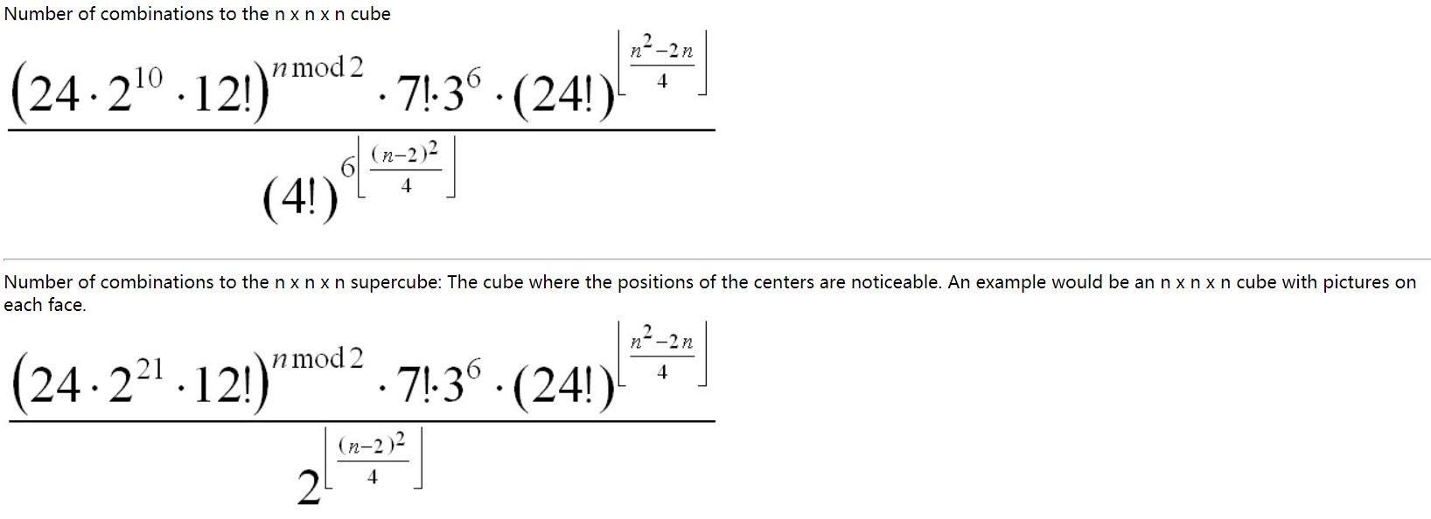
Open problem？
一点也不open，其实早就有人做出来了。
http://www.speedcubing.com/chris/cubecombos.html

Slide 7
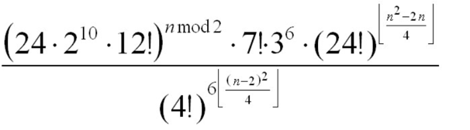
现在是提问环节
Question 1：二阶魔方置换群是循环群吗？为什么？
Question 2：二阶魔方规范的置换群，同时顺时针转动两个角，是不是可达的置换？
Question 3：前面的ppt大大方方写着“二阶魔方的状态有3^7*8!种”，把n=2带入到
里面去，发现根本不对啊，这是怎么回事？

